Slide 1
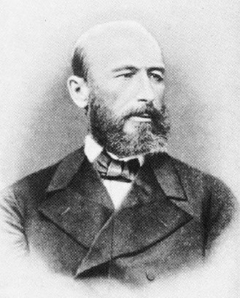
Бутлеров, Александр Михайлович

Slide 2
Дата рождения:
3 сентября (15 сентября) 1828
Место рождения:
Чистополь,
Казанская губерния,
Российская империя
Дата смерти:
5 (17) августа 1886 (57 лет)
Место смерти:
Бутлеровка,
Казанская губерния,
Российская империя
Страна:
Российская империя
Научная сфера:
Химия
Альма-матер:
Казанский университет
Известные ученики:
В. В. Марковников, А. Н. Попов, А. М. Зайцев, А. Е. Фаворский, М. Д. Львов, И. Л. Кондаков, Е. Е. Вагнер, Д. П. Коновалов, Ф. М. Флавицкий, А. А. Кракау, Рубцов П. П.
Известен как:
Создатель теории химического строения органических веществ, родоначальник «бутлеровской школы»

Slide 3
Педагогическая деятельность
Огромная заслуга Бутлерова — создание первой русской школы химиков. Ещё при его жизни ученики Бутлерова по Казанскому университету В. В. Марковников, А. Н. Попов, А. М. Зайцев заняли профессорские кафедры в университетах. Из учеников Бутлерова по Петербургскому университету наиболее известны А. Е. Фаворский, М. Д. Львов и И. Л. Кондаков. В разное время в бутлеровской лаборатории работали практикантами Е. Е. Вагнер, Д. П. Коновалов, Ф. М. Флавицкий, А. И. Базаров, А. А. Кракау, А. П. Эльтеков и др. видные русские химики. Отличительной чертой Бутлерова как руководителя было то, что он учил примером — студенты всегда могли сами наблюдать, над чем и как работает профессор.

Slide 4
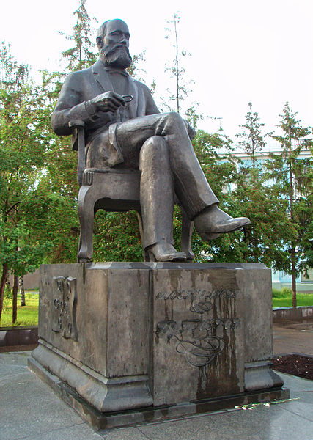
Памятник Александру Бутлерову в Казани (скульптор Ю.Г. Орехов, архитекторы В.А. Петербуржцев, А.В. Степанов, 1978 г.)

Slide 5
Общественная деятельность
Кроме химии, Бутлеров много внимания уделял практическим вопросам сельского хозяйства, садоводству, пчеловодству, а позднее также и разведению чая на Кавказе. Был основателем и, первое время, главным редактором «Русского Пчеловодного Листка». Будучи одним из организаторов Русского общества акклиматизации животных и растений, внес большой вклад в развитие садоводства и пчеловодства. Написанная им книга «Пчела, её жизнь и главные правила толкового пчеловодства» выдержала более 10 переизданий до революции, выходила также и в советское время.

Slide 6
Теория химического строения
Термин «химическое строение» впервые ввёл А. М. Бутлеров в 1861 году. Также он заложил основы классической теории химического строения. Главные положения этой теории следующие:
Атомы в молекулах соединены друг с другом в определённой последовательности. Изменение этой последовательности приводит к образованию нового вещества с новыми свойствами.
Соединение атомов происходит в соответствии с их валентностью.
Свойства веществ зависят не только от их состава, но и от «химического строения», то есть от порядка соединения атомов в молекулах и характера их взаимного влияния. Наиболее сильно влияют друг на друга атомы, непосредственно связанные между собой.

Slide 7
Над презентацией работала:
Волох Анастасия , 11-Б класс
2013г.

